Slide 1
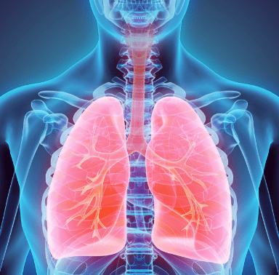
Léčiva používaná u
onemocnění dýchací soustavy

Slide 2
Léčiva používaná u onemocnění dýchací
soustavy
antitusika
expektorancia
léčba AB
bronchodilatancia
protizánětlivé látky
antihistaminika
léčba CHOPN
bronchodilatancia
protizánětlivé látky
ostatní LP

Slide 3
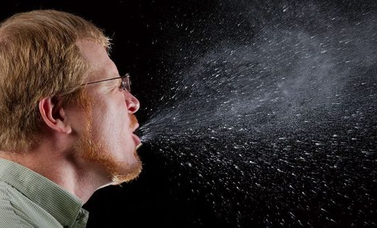
Kašel
reflexní obranný mechanismus, který vzniká (mechanickým/chemickým) podrážděním receptorů na sliznici DC
provází spoustu onemocnění, udržuje DC průchodné/čisté
základní rozdělení:
suchý kašel
produktivní kašel
léky navozený…

Slide 4
Léčba kašle
při léčbě kašle je nutno znát o jaký typ se jedná - produktivní kašel je spojený s odchodem hlenů, je pro pacienta užitečný a není žádoucí jej tlumit
neproduktivní kašel je pro nemocného zátěž a riziko poškození respiračního traktu, je třeba jej tlumit

Slide 5
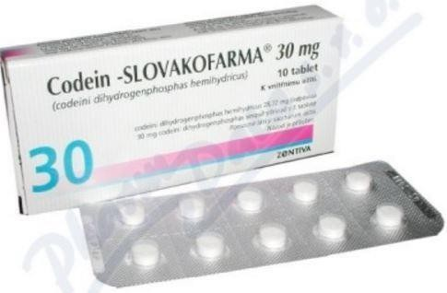
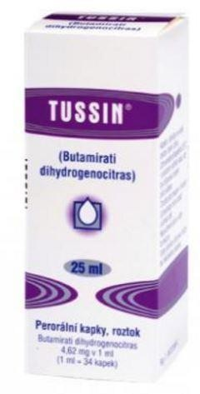
Antitusika
léčba suchého a dráždivého kašle
dělení:
látky kodeinového typu (kodein, dextrometorfan)
nekodeinová antitusika (butamirát, dropropizin)
kodein, dextrometorfan – tlumí centrum pro kašel (prodloužená mícha)
ve vysokých dávkách - útlum dechového centra
malý analgetický účinek
butamirát (Tussin, Stoptussin, Sinecod®) – centrální antitusikum
dropropizin – periferní úč.- tlumí lokální dráždění v laryngotracheální oblasti
+ mírný antihistaminový úč. (léčba alergic.kašle)
levodropropizin (Levopront®) – levotočivý izomer racemického dropropizinu

Slide 6
Expektorancia
látky k léčbě produktivního kašle – usnadňují vykašlávání
dělení na:
mukolytika – snižují hustotu hlenu (acetylcystein, erdostein, ambroxol, bromhexin)
sekretomotorika – zvyšují aktivitu řasinek v DC
ambroxol (Mucosolvan®) je aktivní metabolit bromhexinu (MÚ – rozpad mukopolysacharidů hlenu)
acetylcystein (ACC®), erdostein (Erdomed®) – obsahují SH skupiny,
které ruší disulfidické vazby v glykoproteinch = snížení viskozity hlenu
acetylcystein – užití také jako antidotum při otravách paracetamolem, prevence
hepatotoxického působení rtg kontrastních látek

Slide 7
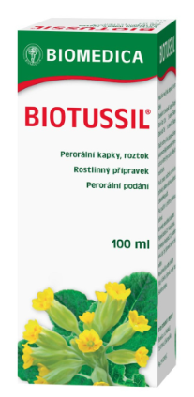
Látky přírodního původu
obvykle součást kombinovaných přípravků a to jak expektoračních tak
i antitusických
mezi nejužívanější patří:
→ extractum thymi, extractum matricariae,
hederae helicis folii extractum, anisi etheroleum,
tinctura aconiti a emetin
Notes:
heřmánek, břečťan atd.

Slide 8
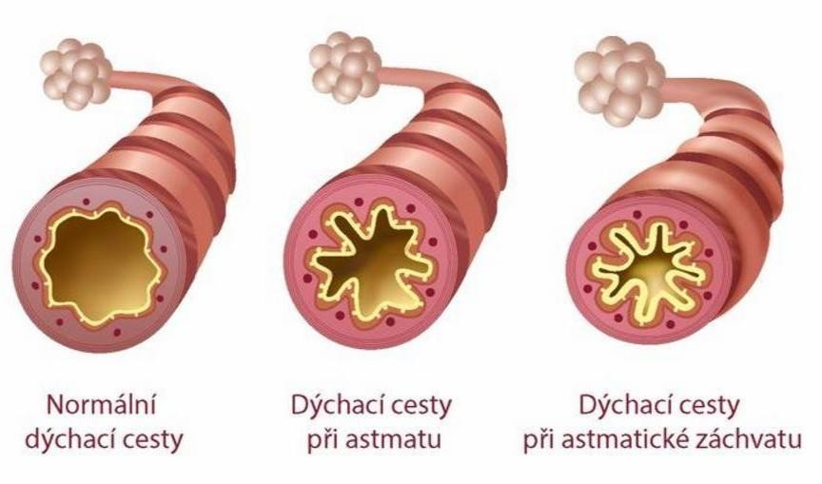
ASTMA BRONCHIALE

Slide 9
Astma bronchiale (AB)
chronické zánětlivé onemocnění dýchacích cest
zvýšení průduškové reaktivity → pískoty při dýchání, tlaky na hrudi,
dušnost, kašel (hlavně v noci a časně nad ránem)
genetická predispozice, faktory prostředí (prašné ovzduší, kuřáctví)
léčba:
bronchodilatancia
protizánětlivé látky
Notes:
AB = chronický zánět průdušek s následnou remodelací, hyperreaktivitou a zároveň variabilní a často reverzibilní obstrukcí; hl. roli zánětu hrají eozinofily
Vs
CHOPN = onemocnění malých dýchacích cest kombinované s destrukcí alveolárního parenchymu (emfyzém), projevuje se neúplně reverzibilní progredující bronchiální obstrukcí s abnormální zánětlivou reakcí na polutanty, za rozvoj zánětu zodpovědné hl. neutrofily; řada mimoplicních komplikací (anemie, kachexie, osteoporóza, HTN…)

Slide 10
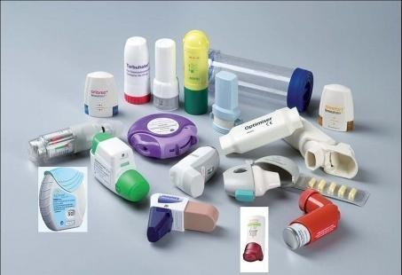
Léčba AB
nejčastěji inhalační podání (práškový inhalátor, tlakový aerosolový dávkovač)
méně perorální podání
v akutním stavu – i.v. aplikace
úlevová léčba vs preventivní
protizánětlivá terapie

Slide 11
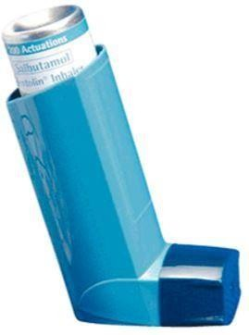
Bronchodilatancia
1. β₂-agonisté (BA)
navození bronchodilatace, potlačení uvolňování mediátorů zánětu z mastocytů, ↓ cévní permeability
NÚ: paradoxní bronchospasmus, tachykardie, arytmie, hypokalémie
a) SABA (RABA) – krátkodobě působící látky s rychlým nástupem účinku
(maximum do 30 min)
„úlevová antiastmatika“ – na akutní potíže (účinek cca 3-5 hod)
podání inhalační, perorálně (sirup, tbl.), i.v. a s.c. (terbutalin)
→ salbutamol, terbutalin, fenoterol

Slide 12
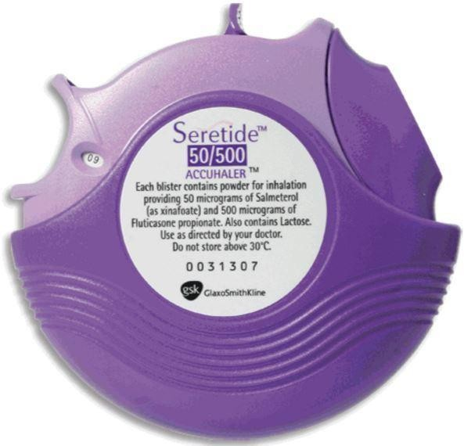
Bronchodilatancia
b) LABA – dlouhodobě působící (cca 12 hod)
vhodná při nočních projevech, doplněk při perzistujícím astmatu
podání inhalační
→ salmeterol, formoterol
c) ULABA – ultradlouhodobě působící (24h)
→ olodaterol, indakaterol

Slide 13
Bronchodilatancia
2. parasympatolytika (antimuskarinika) (MA)
- blokují muskarinové receptory
inhalační užívání
při perzistujícím astmatu, při akutním stavu, i v terapii CHOPN
málo NÚ (sucho v ústech, bolest hlavy, zácpa)
opatrnost při glaukomu, hyperplazii prostaty (pouze riziko systémového vstřebávání)

Slide 14
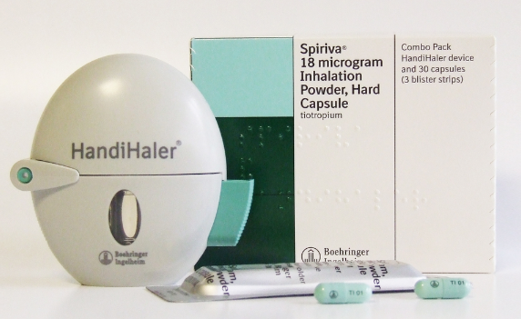
Brnochodilatancia
→ ipratropium (Berodual®), tzv. SAMA – kompetitivní inhibitor na M₂- a M₃- receptorech, menší účinek než β₂-mimetika – účinek za 30-60min, trvá 4-6 hod
→ aklidinium (Duaklir®), tzv. LAMA
→ tiotropium (Spiriva®), tzv. ULAMA
– především u CHOPN, účinek přetrvává
až 24 hod

Slide 15
Bronchodilatancia
3. teofylin (Afonilum®, Euphyllin®)
patří mezi methylxantiny
inhibuje fosfodiesterázu 1-4, antagonista adenosinového receptoru (A₁)
působí bronchodilatačně, stimuluje dechové centrum, CNS; imunomodulační a protizánětlivé účinky; ↑ TF a sílu stahu; působí vazodilatačně v plicích, ledvinách, koron. tepnách; ↑ sekreci HCl , slabý diuretický efekt atd.
léčba perzistujícího AB, vhodný hlavně při noční dušnosti
slabší bronchodilatační účinek než β₂-mimetika
má úzké terapeutické rozmezí/okno - časté NÚ až toxicita → monitoring hladin (TDM)
lékové interakce: metabolizmus přes CYP1A2 – vliv kouření !

Slide 16
Protizánětlivé léky
1. kortikosteroidy
tlumí zánětlivou složku (↓ tvorbu cytokinů)
dlouhodobé užívání, zejména u perzistujícího astmatu
měly by být užívány pravidelně, ne dle potřeby !
a) inhalační kortikoidy
nízké riziko celkových NÚ, hrozí lokální NÚ (kandidóza úst)
paradoxní bronchospasmus !
→ beklometazon, budesonid, fluticason, flunisolid, mometason, ciclesonid

Slide 17
Protizánětlivé léky
b) systémově podávané kortikoidy - u těžkých astmatických stavů
→ p.o. – prednison, methylprednisolon 3-10 dnů, 40-60mg
(ne u akutního záchvatu)
→ i.v. – přednostně methylprednisolon; výjimečně u těžkých forem
dexametason

Slide 18
Protizánětlivé léky
2. imunoprofylaktika
preventivní, udržovací léčba lehkého a středně těžkého
perzistujícího astmatu
→ nedocromil – plný účinek po několikatýdenní inhalaci, potlačuje kašel a
brochokonstrikci po zátěži
- KI – 1. trimestr gravidity
- NÚ – podráždění DC, nauzea, bolest hlavy
→ ketotifen – cps., sir., plný účinek za 8-12 týdnů, slabší než nedocromil,
také H₁ antihistaminikum
- nevhodné užívat v těhotenství, při laktaci a užívání p.o. antidiabetik

Slide 19
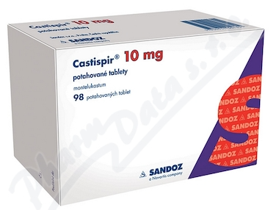
Ostatní látky
1. antileukotrieny
(leukotrieny – mediátory zánětu, produkovány leukocyty)
MÚ - antagonisté leukotrienových rec.
efekt - snižují eosinofily v perif.krvi, dýchacích cestách, zlepšení respiračních fcí, snížení podávaných kortikosteroidů
doplňková léčba pacientů s lehkým až středně těžkým perzistujícím astmatem, kteří jsou nedostatečně kontrolováni inhalačními kortikosteroidy a u nichž krátkodobě působící beta-agonisté podaní „podle potřeby“ neposkytují dostatečnou klinickou kontrolu
profylaxe astmatu, pokud je rozhodující složkou bronchokonstrikce
indukovaná tělesnou námahou
→ montelukast (Castispir®)

Slide 20
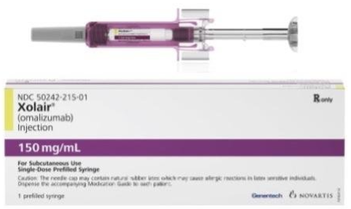
Ostatní látky
omalizumab (Xolair®)
anti-IgE protilátka
pro pacienty s těžkým perzistujícím alergickým astmatem s exacerbacemi astmatu navzdory vysokým dávkám inhalačních kortikosteroidů a dlouhodobě působících inhalačních β₂-mimetik
jen u pacientů s prokazatelně IgE vyvolaným astmatem (alergická
forma)
aplikace s.c., vhodná dávka a četnost dávkování se určí podle
výchozích hodnot IgE a hmotnosti pacienta (75-600 mg co 2-4
týdny s.c.)

Slide 21
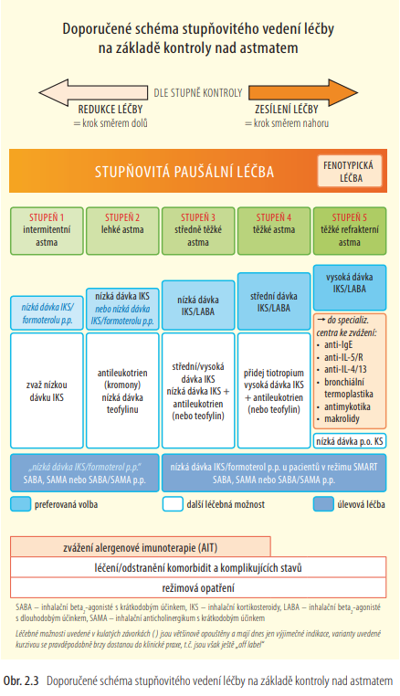
Klasifikace astmatu + strategie léčby
Zdroj:
DOPORUČENÝ POSTUP DIAGNOSTIKY A LÉČBY BRONCHIÁLNÍHO ASTMATU, Sekce pro nemoci s bronchiální obstrukcí ČPFS . Autoři: doc. MUDr. Milan Teřl, Ph.D., doc. MUDr.Petr Čáp, Ph.D., MUDr.Renata Dvořáková, a kol. Aktualizace 2019.

Slide 22
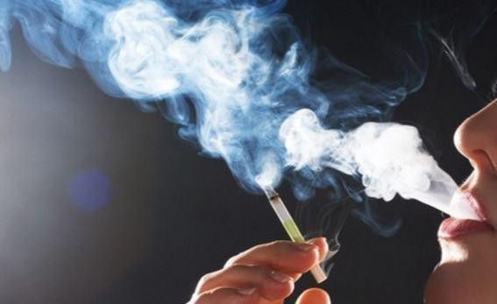
Chronická obstrukční plícní nemoc

Slide 23
CHOPN
CHOPN = chronická obstrukční plicní nemoc
velmi často příčina invalidity a předčasné smrti
zahrnuje chronickou bronchitidu a plicní emfyzém
hlavním mechanismem je chronický zánět, nejdůležitější činitel - kouření
obstrukce je u AB oproti CHOPN více reverzibilní
důležitá je prevence a přestat kouřit
progresivní onemocnění
Notes:
AB = chronický zánět průdušek s následnou remodelací, hyperreaktivitou a zároveň variabilní a často reverzibilní obstrukcí; hl. roli zánětu hrají eozinofily
Vs
CHOPN = onemocnění malých dýchacích cest kombinované s destrukcí alveolárního parenchymu (emfyzém), projevuje se neúplně reverzibilní progredující bronchiální obstrukcí s abnormální zánětlivou reakcí na polutanty, za rozvoj zánětu zodpovědné hl. neutrofily; řada mimoplicních komplikací (anemie, kachexie, osteoporóza, HTN…)

Slide 24
CHOPN léčba
dlouhodobě působící bronchodilatancia
β₂-mimetika
→ formoterol, salmeterol – účinek cca 12h
→ indakaterol – účinek za 5min, trvá až 24h
anticholinergika
→ tiotropium (Spiriva®) – antagonista M₁ a M₃ receptorů; účinek 24hod
→ aklidinium (Bretaris®)– selektivní antagonista M₂ a M₃ receptorů; nástup za 30 min, délka cca 12hod
→ glykopyrronium (Seebri Breezhaler®)– ULAMA – 1x denně
teofylin

Slide 25
CHOPN léčba
krátkodobě působící bronchodilatancia
pouze jako úlevová medikace
β₂-mimetika → salbutamol, fenoterol, terbutalin
SAMA → ipratropium
protizánětlivé léky
- inhalační kortikoidy – hlavně u nemocných ve 3. a 4. stádiu s častými
exacerbacemi
v kombinaci s LABA
→ flutikason, budesonid

Slide 26
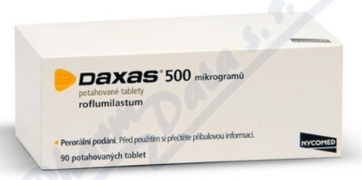
CHOPN léčba
roflumilast (Daxas®)
inhibitor PDE 4, je nesteroidní protizánětlivá látka působící na systémový a plicní zánět spojený s CHOPN (těžké a velmi těžké stadia)
účinek se obvykle objeví na počátku léčby a časem vymizí
podává se v dávce 500mikrogr. 1x denně p.o.
může způsobit výrazné snížení tělesné hmotnosti
další léky
mukolytika, expektorancia – acetylcystein, erdostein
vakcinace proti chřipce
ATB preventivně

Slide 27
Rozdíly mezi AB x CHOPN
 | ASTMA BRONCHIALE | CHOPN
VĚK | mladší pacienti | nad 40 let
KOUŘENÍ | není přímá souvislost | kuřáci, ex-kuřáci
DUŠNOST | po expozici/ po námaze | během námahy
KAŠEL | večer | typicky ráno
EXPEKTORACE | není nebo málo | častá
VLIV GLUKOKORTIKOIDŮ | velký účinek | u méně než 20% pacientů
RTG | hyperinflace během záchvatu | hyperinflace
BUNĚČNÍ INFILTRACE | eosinofily | neutrofily

Slide 28
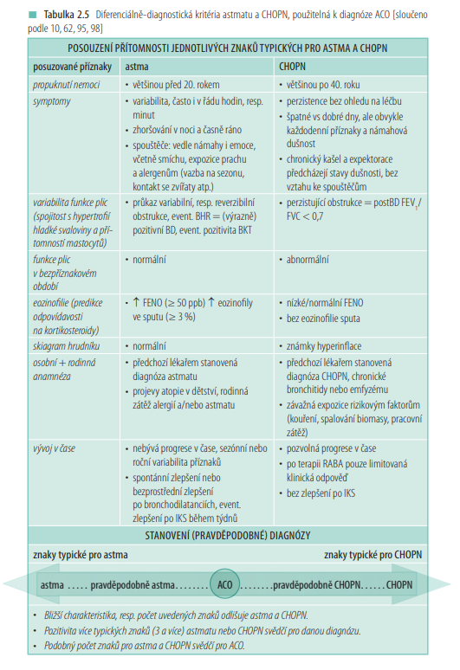
Rozdíly mezi AB x CHOPN
Zdroj:
DOPORUČENÝ POSTUP DIAGNOSTIKY A LÉČBY BRONCHIÁLNÍHO ASTMATU, Sekce pro nemoci s bronchiální obstrukcí ČPFS. Autoři: doc. MUDr. Milan Teřl, Ph.D., doc. MUDr.Petr Čáp, Ph.D., MUDr.Renata Dvořáková, a kol. Aktualizace 2019.

Slide 29
zapamatovat
rozdíl mezi suchým/neproduktivním a produktivním kašlem a jak je vhodné je léčit (suchý tlumit /produktivní netlumit)
znát příklady antitusik x expektorancií
léčba AB – úlevová (bronchodilatační) vs preventivní dlouhodobá protizánětlivá terapie (především kortikoidy)
léčba CHOPN, CHOPN a kouření
rozdíly AB vs CHOPN

